Slide 1

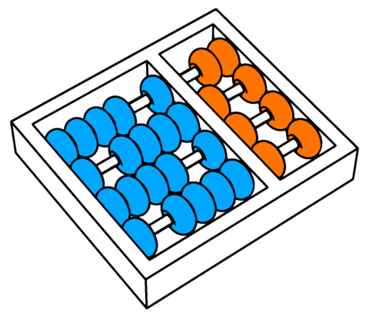
Práticas de uso de Modelos pré-treinados
Prof. Dr. Rodrigo Bonacin
rbonacin@unicamp.br

Slide 2

Agentes Especializados
Notes:
https://yusu.substack.com/p/language-agents
https://llmagents-learning.org/slides/llm_agent_history.pdf

Slide 3
Aplicações de LLMs
Compreensão e Processamento de Texto
Extração de Informações
Vasculhar documentos complexos (ex.: contratos jurídicos) para identificar e extrair cláusulas, entidades ou dados específicos automaticamente
Resumir textos
Condensar textos longos, como artigos acadêmicos densos ou capítulos inteiros de livros sobre design e engenharia, entregando apenas os conceitos centrais
Análise de Sentimentos
Determinar a polaridade de um texto (positivo, negativo, neutro) em avaliações de produtos, menções em redes sociais ou feedback de clientes
Classificação de Texto
Categorizar automaticamente e-mails (ex: spam, suporte, vendas) ou notícias em tópicos predefinidos

Slide 4

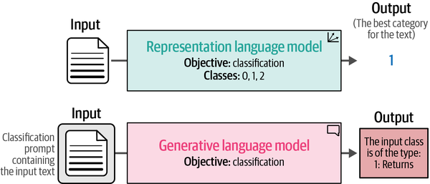
LLM e Classificação de Textos
Embora modelos representacionais e generativos possam ser usados ​​para classificação, suas abordagens diferem
Notes:
https://yusu.substack.com/p/language-agents
https://llmagents-learning.org/slides/llm_agent_history.pdf

Slide 5
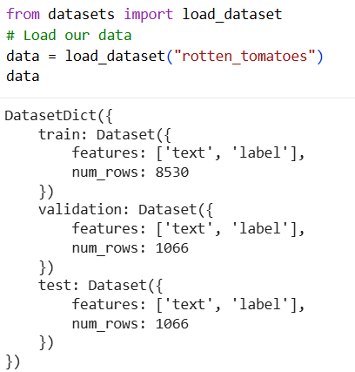
O sentimento das críticas de cinema
Acesso à Hugging Face Datasets library e o dataset “rotten_tomatoes”
Dataset sobre críticas de cinema.
Notes:
https://yusu.substack.com/p/language-agents
https://llmagents-learning.org/slides/llm_agent_history.pdf

Slide 6
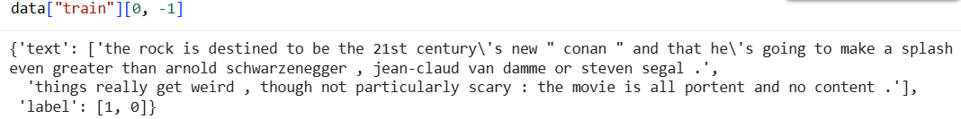
O sentimento das críticas de cinema
Acesso à Hugging Face Datasets library e o dataset “rotten_tomatoes”
Exemplo de conteúdo do dataset
Notes:
https://yusu.substack.com/p/language-agents
https://llmagents-learning.org/slides/llm_agent_history.pdf

Slide 7
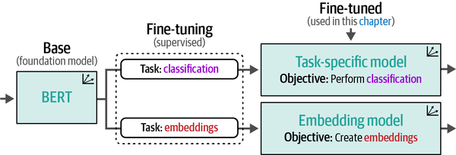
O sentimento das críticas de cinema
Um modelo de base é ajustado para tarefas específicas; por exemplo, para realizar classificação ou gerar representações vetoriais de propósito geral
Notes:
https://yusu.substack.com/p/language-agents
https://llmagents-learning.org/slides/llm_agent_history.pdf

Slide 8
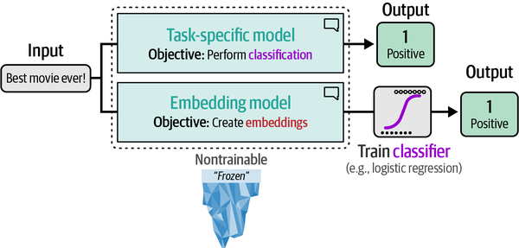
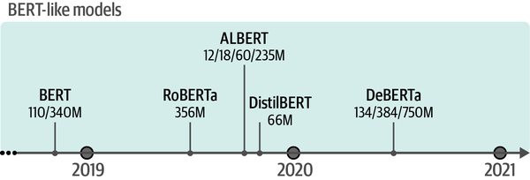
O sentimento das críticas de cinema
Classificação diretamente com um modelo específico versus indiretamente com embeddings de propósito geral.
Notes:
https://yusu.substack.com/p/language-agents
https://llmagents-learning.org/slides/llm_agent_history.pdf

Slide 9
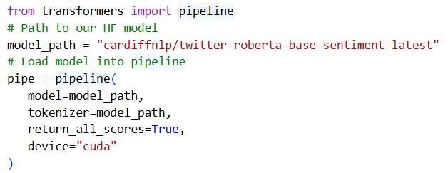
O sentimento das críticas de cinema
Utilizando um Modelo Específico para a Tarefa
Este é um modelo baseado no RoBERTa, treinado com aproximadamente 124 milhões de tweets entre janeiro de 2018 e dezembro de 2021, e otimizado para análise de sentimentos com o benchmark TweetEval.
Notes:
https://yusu.substack.com/p/language-agents
https://llmagents-learning.org/slides/llm_agent_history.pdf

Slide 10
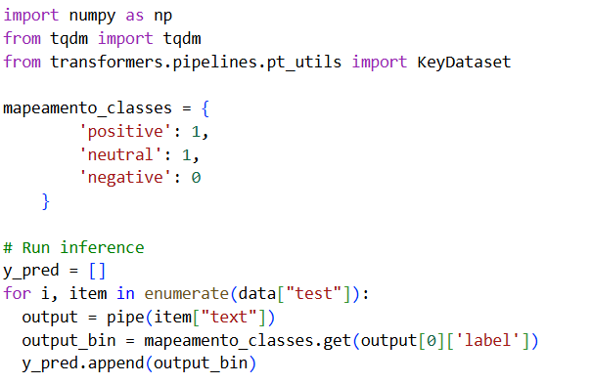
O sentimento das críticas de cinema
Utilizando um Modelo Específico para a Tarefa
Faz a predição e transforma 3 classes em uma classificação binária
Notes:
https://yusu.substack.com/p/language-agents
https://llmagents-learning.org/slides/llm_agent_history.pdf

Slide 11
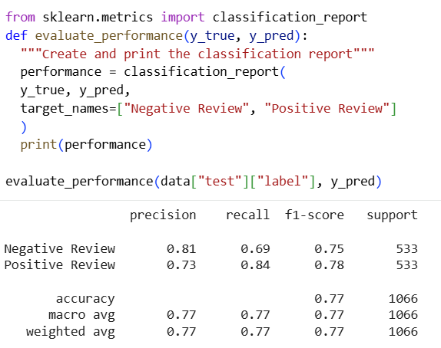
O sentimento das críticas de cinema
Utilizando um Modelo Específico para a Tarefa
Avalia a performance do modelo
Notes:
https://yusu.substack.com/p/language-agents
https://llmagents-learning.org/slides/llm_agent_history.pdf

Slide 12
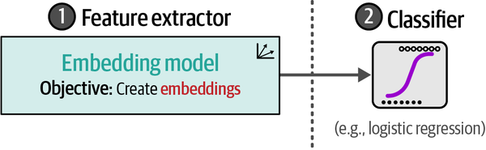
Tarefas de classificação - Embeddings
Notes:
https://yusu.substack.com/p/language-agents
https://llmagents-learning.org/slides/llm_agent_history.pdf

Slide 13
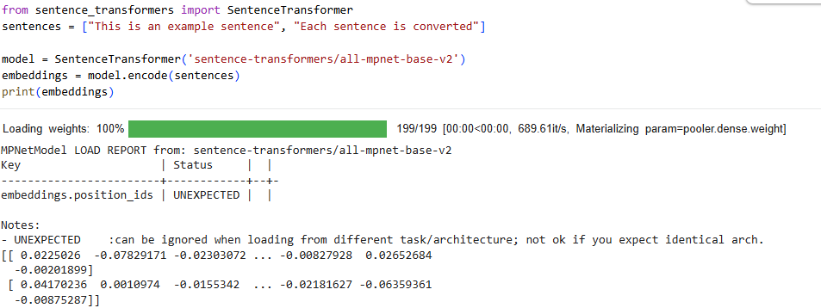
Tarefas de classificação - Embeddings
Este é um modelo de transformação de sentenças: ele mapeia sentenças e parágrafos para um espaço vetorial denso de 768 dimensões e pode ser usado para tarefas como agrupamento ou busca semântica.
Notes:
https://yusu.substack.com/p/language-agents
https://llmagents-learning.org/slides/llm_agent_history.pdf

Slide 14
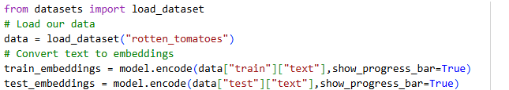
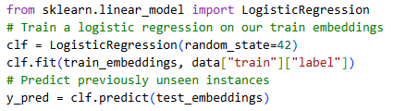
Tarefas de classificação - Embeddings
Faz o embedding tanto do conjunto de treinamento como para o de teste
Cria o modelo de regressão logística
Notes:
https://yusu.substack.com/p/language-agents
https://llmagents-learning.org/slides/llm_agent_history.pdf

Slide 15
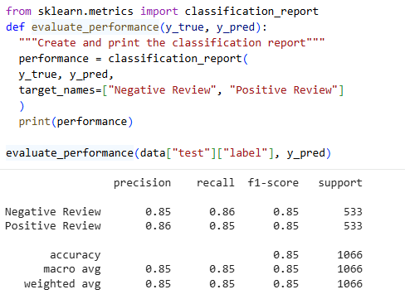
Tarefas de classificação - Embeddings
Imprime as métricas de avaliação
Notes:
https://yusu.substack.com/p/language-agents
https://llmagents-learning.org/slides/llm_agent_history.pdf

Slide 16
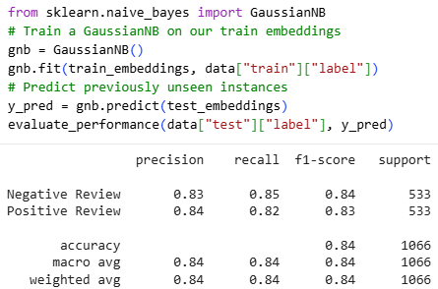
Tarefas de classificação - Embeddings
Modificar para outras técnicas - GaussianNB
Notes:
https://yusu.substack.com/p/language-agents
https://llmagents-learning.org/slides/llm_agent_history.pdf

Slide 17
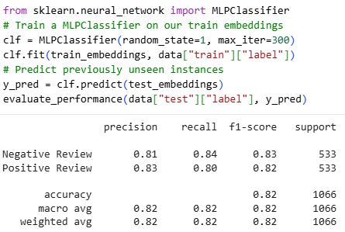
Tarefas de classificação - Embeddings
Modificar para outras técnicas - MLP
Notes:
https://yusu.substack.com/p/language-agents
https://llmagents-learning.org/slides/llm_agent_history.pdf

Slide 18
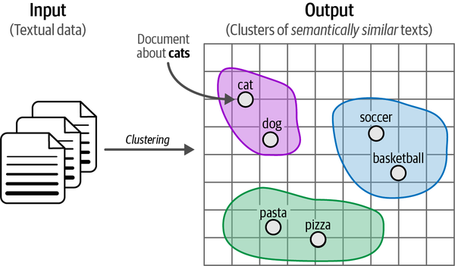
Agrupamento de Texto e Modelagem de Tópicos
Notes:
https://yusu.substack.com/p/language-agents
https://llmagents-learning.org/slides/llm_agent_history.pdf

Slide 19
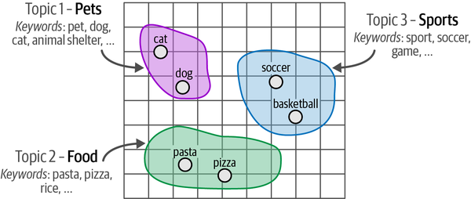
Agrupamento de Texto e Modelagem de Tópicos
Notes:
https://yusu.substack.com/p/language-agents
https://llmagents-learning.org/slides/llm_agent_history.pdf

Slide 20
Agrupamento de Texto com LLM
Um processo comum que ganhou popularidade envolve três etapas e algoritmos:
Converter os documentos de entrada em embeddings com um modelo de embedding
Reduzir a dimensionalidade dos embeddings com um modelo de redução de dimensionalidade
Encontrar grupos de documentos semanticamente semelhantes com um modelo de cluster

Slide 21
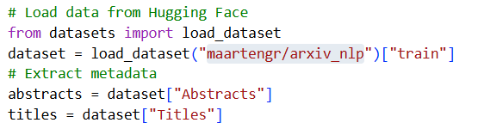
Artigos do ArXiv: Computação e Linguagem
Resumos da categoria cs.CL do arXiv entre 1991 e 2024. Este conjunto de dados foi criado como uma ferramenta didática para o capítulo sobre Agrupamento e Modelagem de Tópicos do livro "Hands-On Large Language Models".
Notes:
https://yusu.substack.com/p/language-agents
https://llmagents-learning.org/slides/llm_agent_history.pdf

Slide 22
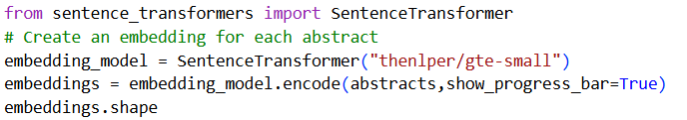
Artigos do ArXiv: Computação e Linguagem
Os modelos GTE são treinados pela Alibaba DAMO Academy. Eles são baseados principalmente na estrutura BERT e atualmente oferecem três tamanhos diferentes de modelos: GTE-large, GTE-base e GTE-small.
Notes:
https://yusu.substack.com/p/language-agents
https://llmagents-learning.org/slides/llm_agent_history.pdf

Slide 23
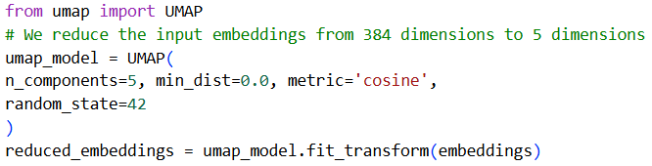
Artigos do ArXiv: Computação e Linguagem
Reduzindo a dimensionalidade de embeddings.
Notes:
https://yusu.substack.com/p/language-agents
https://llmagents-learning.org/slides/llm_agent_history.pdf

Slide 24
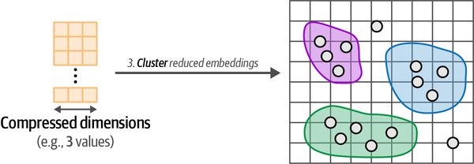
Artigos do ArXiv: Computação e Linguagem
Agrupar as Incorporações Reduzidas.
Notes:
https://yusu.substack.com/p/language-agents
https://llmagents-learning.org/slides/llm_agent_history.pdf

Slide 25
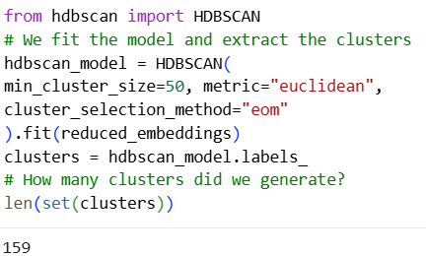
Artigos do ArXiv: Computação e Linguagem
Algoritmo de agrupamento baseado em densidade que estende o DBSCAN ao convertê-lo em uma abordagem hierárquica. Ele identifica clusters de densidades variadas, encontra o número ideal de grupos e é robusto a ruídos (outliers)
Notes:
https://yusu.substack.com/p/language-agents
https://llmagents-learning.org/slides/llm_agent_history.pdf

Slide 26
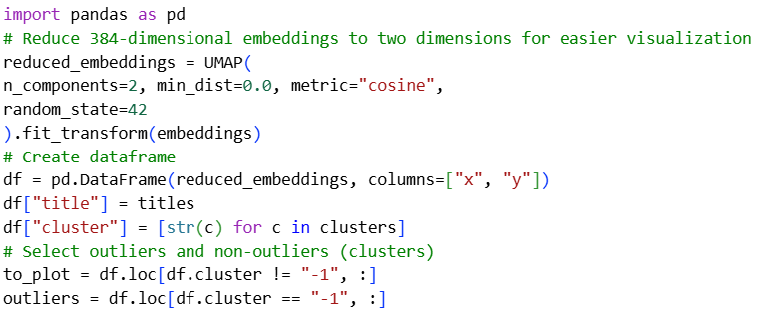
Artigos do ArXiv: Computação e Linguagem
Precisaremos reduzir nossos embeddings de documentos para duas dimensões, pois isso nos permite plotar os documentos em um plano x/y
Notes:
https://yusu.substack.com/p/language-agents
https://llmagents-learning.org/slides/llm_agent_history.pdf

Slide 27
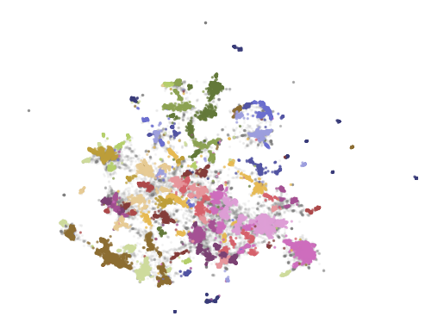
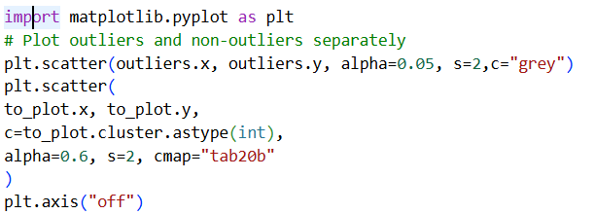
Artigos do ArXiv: Computação e Linguagem
Notes:
https://yusu.substack.com/p/language-agents
https://llmagents-learning.org/slides/llm_agent_history.pdf

Slide 28
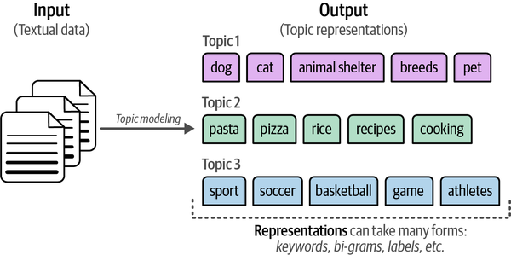
Da Clusterização de Texto
à Modelagem de Tópicos
Tradicionalmente, os tópicos são representados por uma série de palavras-chave, mas podem assumir outras formas
Notes:
https://yusu.substack.com/p/language-agents
https://llmagents-learning.org/slides/llm_agent_history.pdf

Slide 29
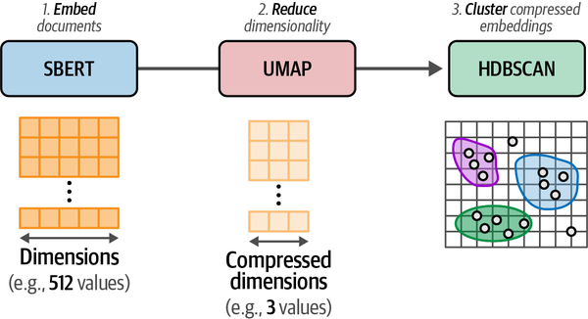
BERTopic
A primeira etapa do BERTopic consiste em criar agrupamentos de documentos semanticamente semelhantes
Notes:
https://yusu.substack.com/p/language-agents
https://llmagents-learning.org/slides/llm_agent_history.pdf

Slide 30
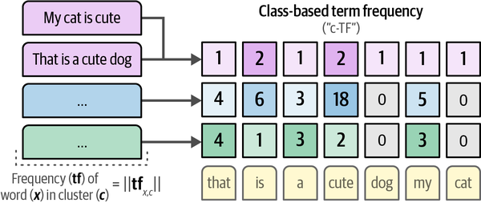
BERTopic
Geração de c-TF pela contagem da frequência de palavras por cluster em vez de por documento
Notes:
https://yusu.substack.com/p/language-agents
https://llmagents-learning.org/slides/llm_agent_history.pdf

Slide 31
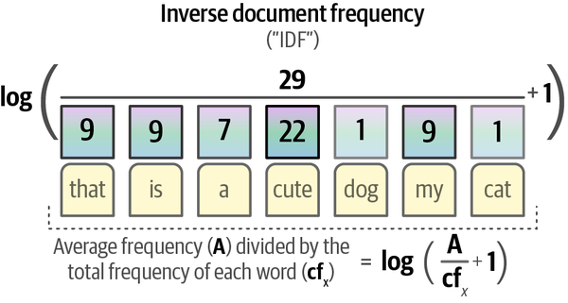
BERTopic
Criação de um esquema de ponderação
Notes:
https://yusu.substack.com/p/language-agents
https://llmagents-learning.org/slides/llm_agent_history.pdf

Slide 32
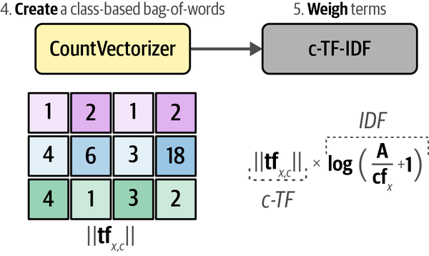
BERTopic
A segunda parte do pipeline do BERTopic é a representação dos tópicos: o cálculo do peso do termo *x* em uma classe *c*.
Notes:
https://yusu.substack.com/p/language-agents
https://llmagents-learning.org/slides/llm_agent_history.pdf

Slide 33
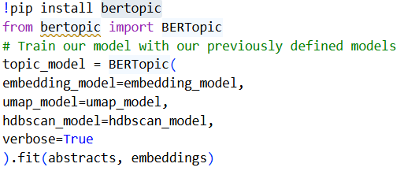
BERTopic
Notes:
https://yusu.substack.com/p/language-agents
https://llmagents-learning.org/slides/llm_agent_history.pdf

Slide 34
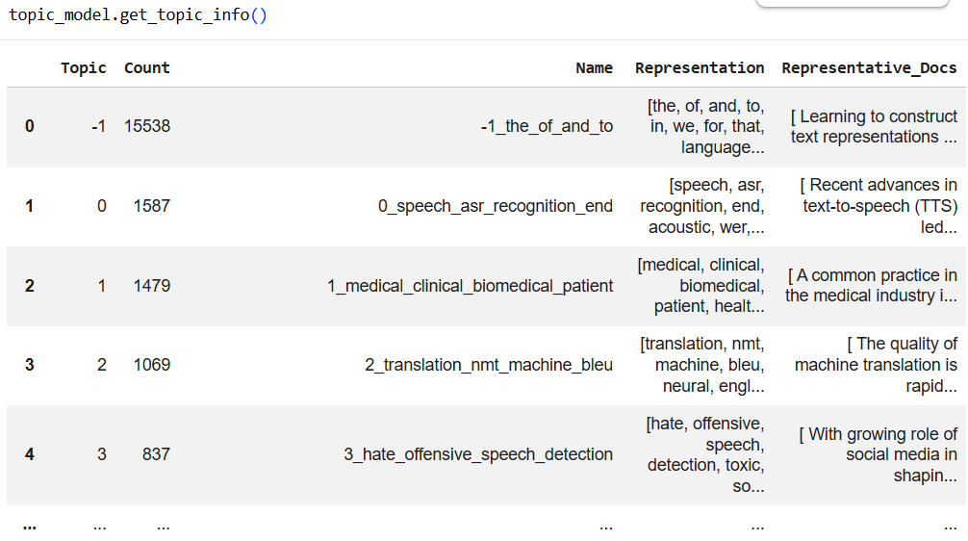
BERTopic
Notes:
https://yusu.substack.com/p/language-agents
https://llmagents-learning.org/slides/llm_agent_history.pdf

